Slide 1
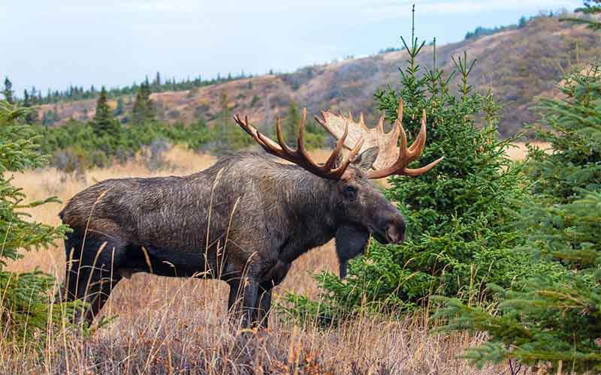
География
6
класс
Западная
и Восточная
Сибирь

Slide 2
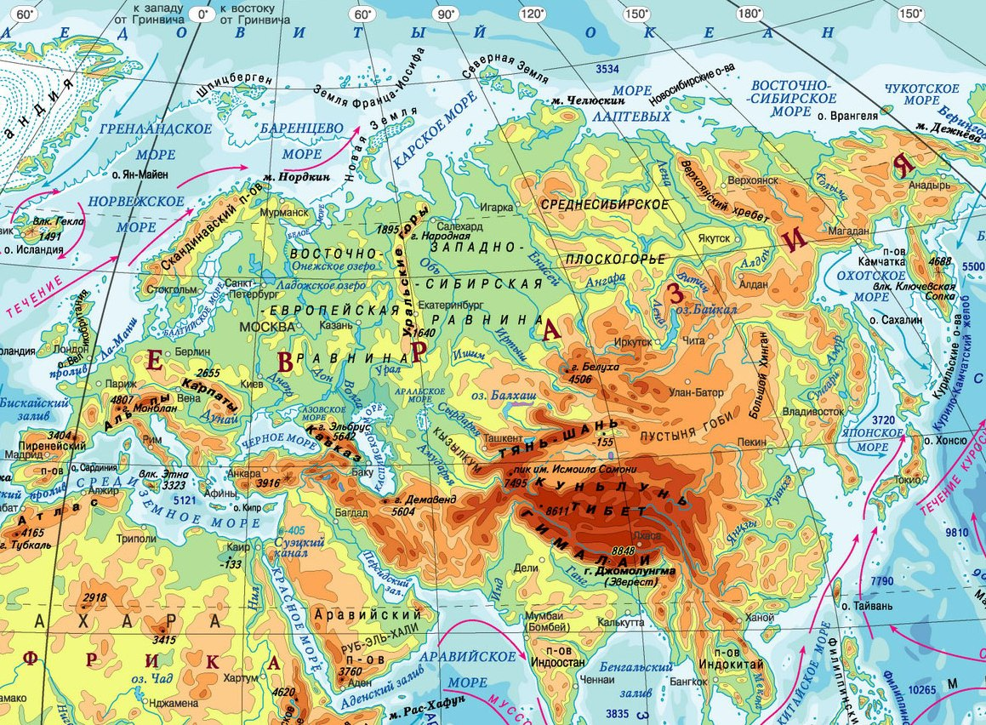
ФИЗИКО-ГЕОГРАФИЧЕСКАЯ СТРАНА ЗАПАДНАЯ СИБИРЬ
Занимает территорию
Западно-Сибирской равнины
и несколько небольших островов в Карском море.
Она вытянулась:
с севера на юг - 2500 км.
с запада на восток – 1900 км.

Slide 3
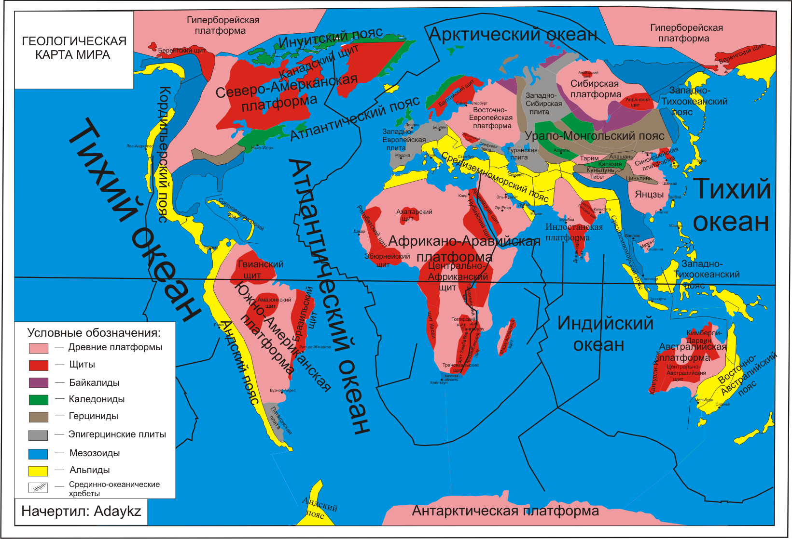
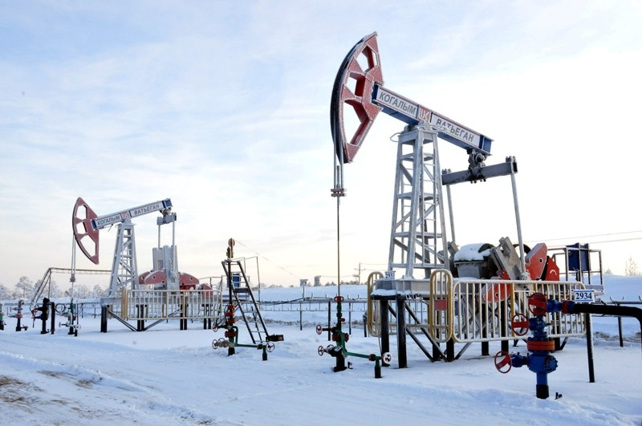
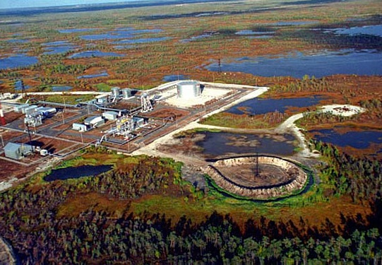
ЗАПАДНАЯ СИБИРЬ
На основании Западно-Сибирской равнины лежит плита, сформировавшаяся
в палеозойскую эру, напоминает дно гигантского блюда
с приподнятыми крутыми бортами. Её фундамент перекрыт осадочными отложениями мезозойского
и кайнозойского возраста. Важнейшими полезными ископаемыми являются крупные запасы нефти и газа.

Slide 4
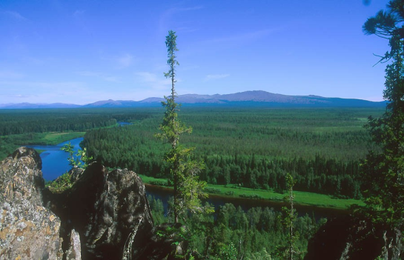
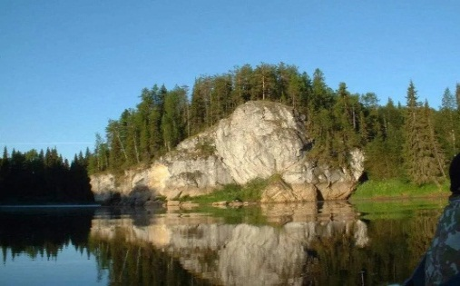
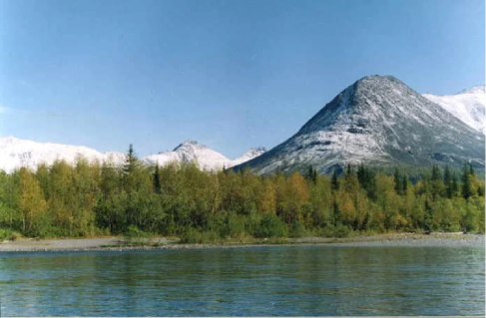
РЕЛЬЕФ
Поверхность слегка наклонена на север.
В пределах равнины часто встречаются линейно вытянутые возвышенности – увалы.
В целом абсолютная высота не превышает 300 м.

Slide 5
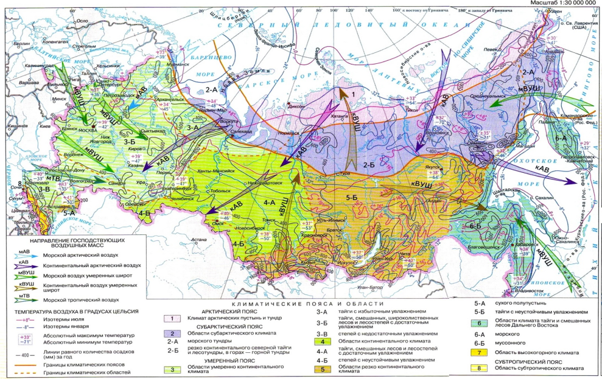
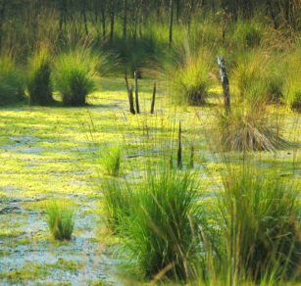
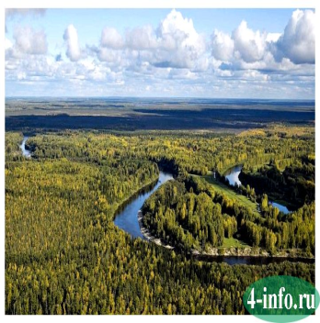
КЛИМАТ ЗАПАДНОЙ СИБИРИ
Средние t⁰января - -25⁰…-30⁰С
Средние t⁰ июля - +22⁰С
Годовое количество осадков – 480-550 мм
Господствуют зимой – арктические , летом – умеренные воздушные массы

Slide 6
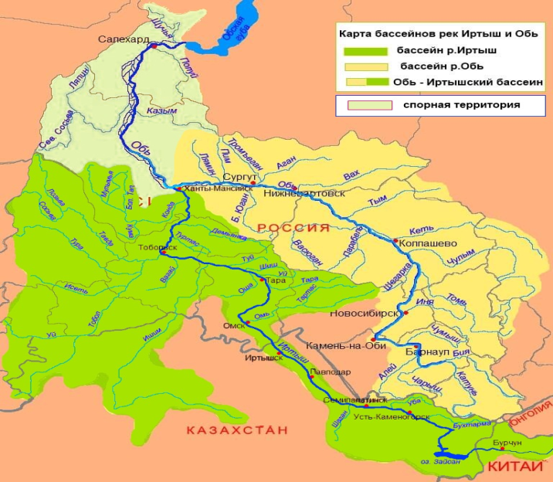
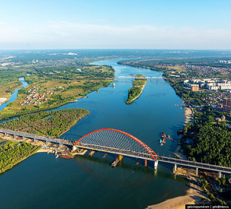
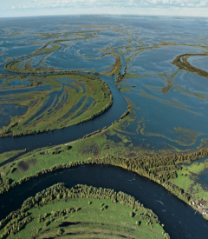
РЕКИ ЗАПАДНОЙ СИБИРИ
Почти все реки, относятся
к бассейну Северного Ледовитого океана.
Обь, Иртыш, Таз и Пур – крупнейшие реки Западной Сибири.

Slide 7
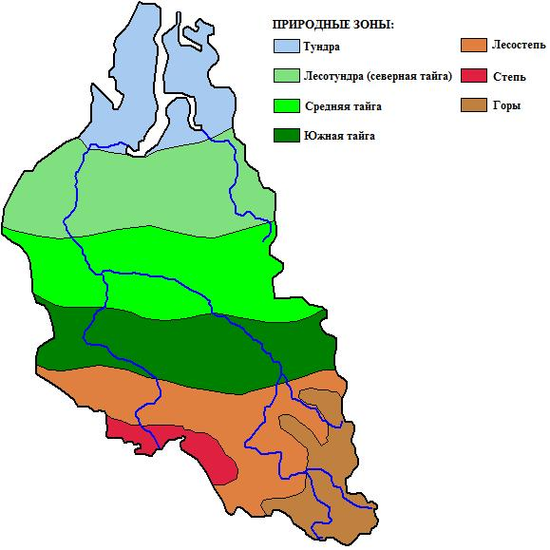
ПОЧВЫ ЗАПАДНОЙ СИБИРИ
Почвы:
Арктические
Тундрово-глеевые
Подзолистые
Дерново-подзолистые
Лугово-черноземные
Типичные черноземы
Горно-таежные

Slide 8
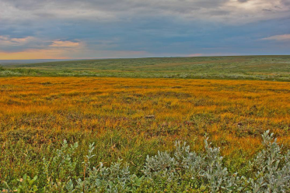
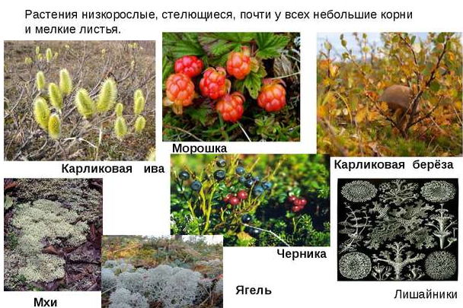
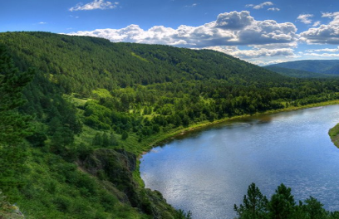
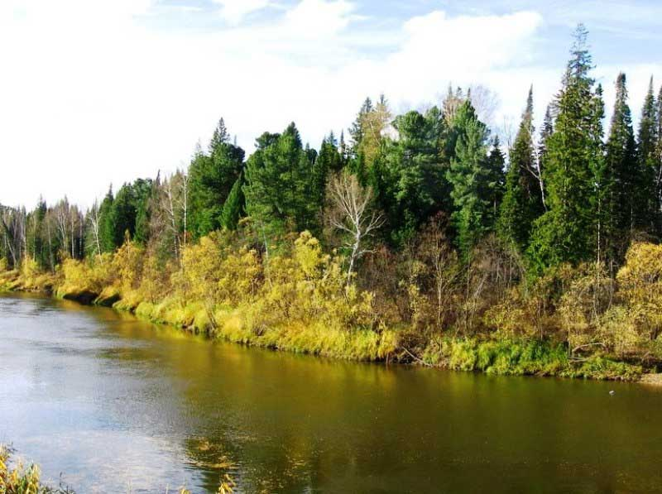
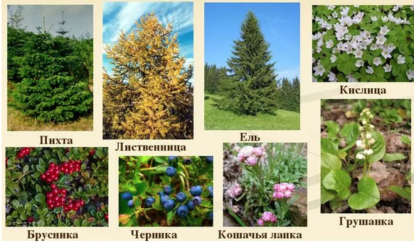
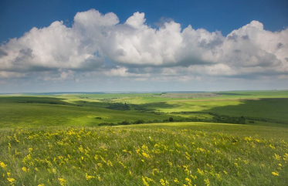
РАСТИТЕЛЬНОСТЬ

Slide 9
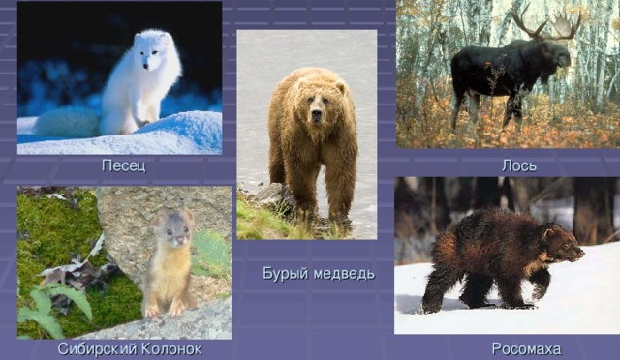
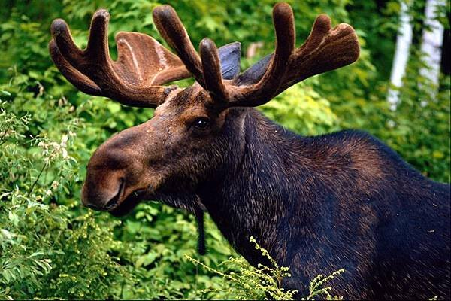
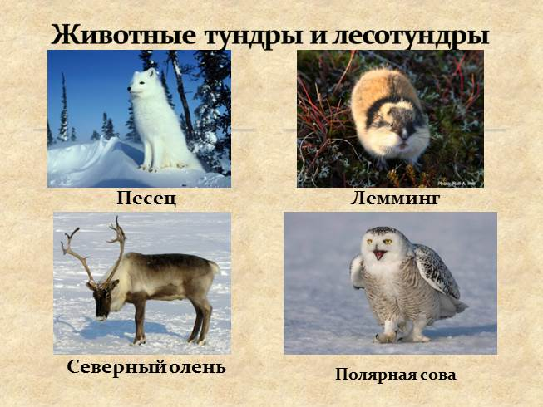
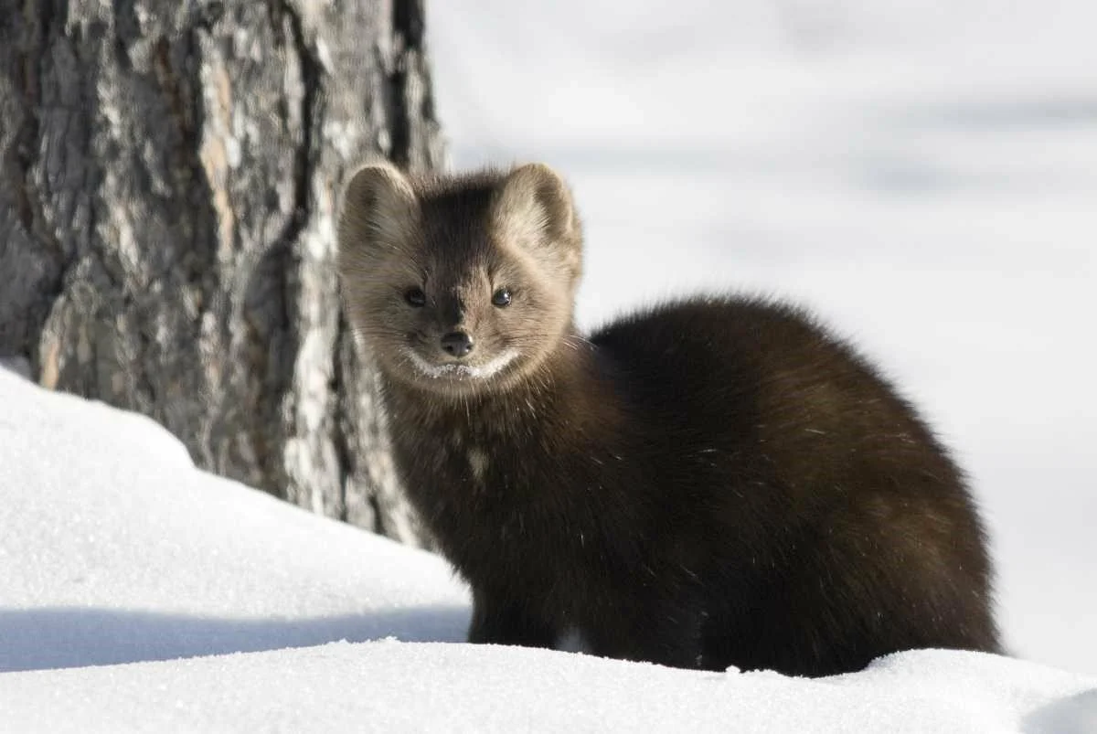
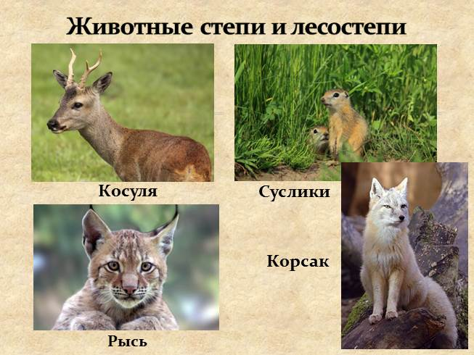
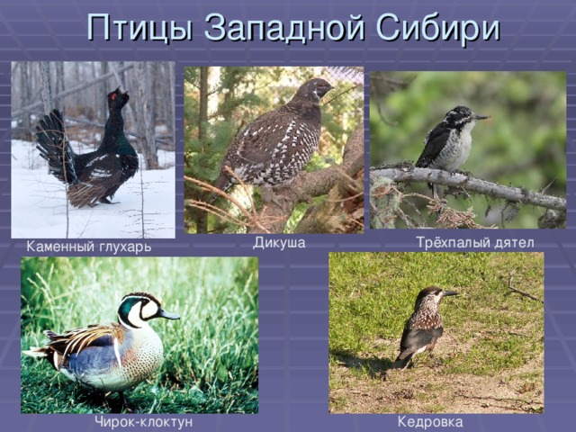
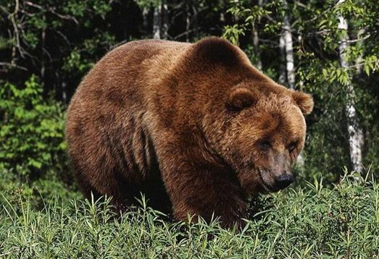
ЖИВОТНЫЕ ЗАПАДНОЙ СИБИРИ

Slide 10
ВОСТОЧНАЯ СИБИРЬ
Рельеф края в основном состоит из плоскогорий. Центральную часть занимает Среднесибирское плоскогорье,
которое в среднем возвышается на 400-600 м. Нагорье Путорана достигает высоты 1 701 м. Фундамент образован в архейскую эру, ее западная часть поднялась в палеозойскую эру, а восточная – в мезозойскую.

Slide 11
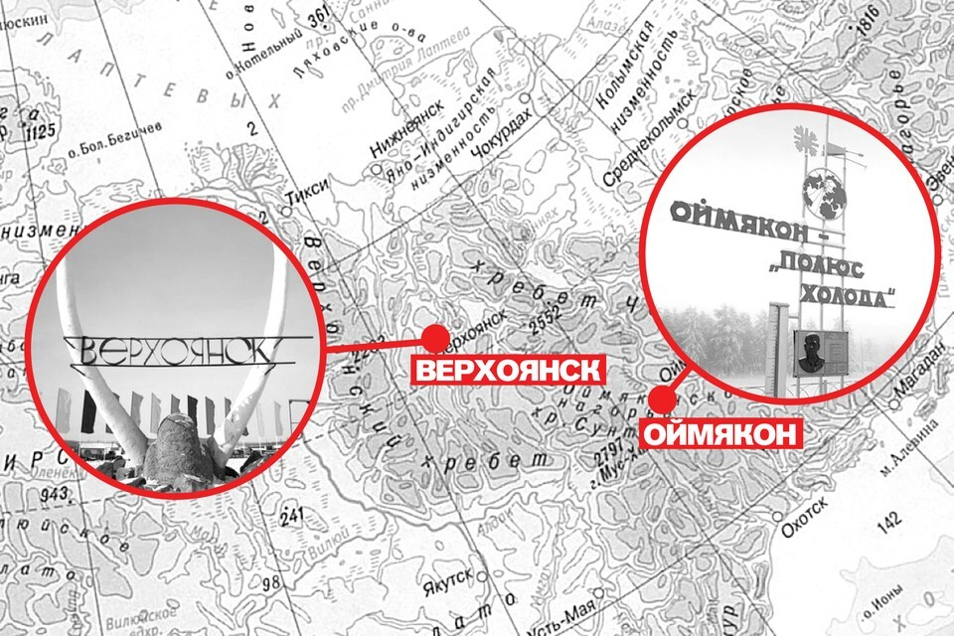
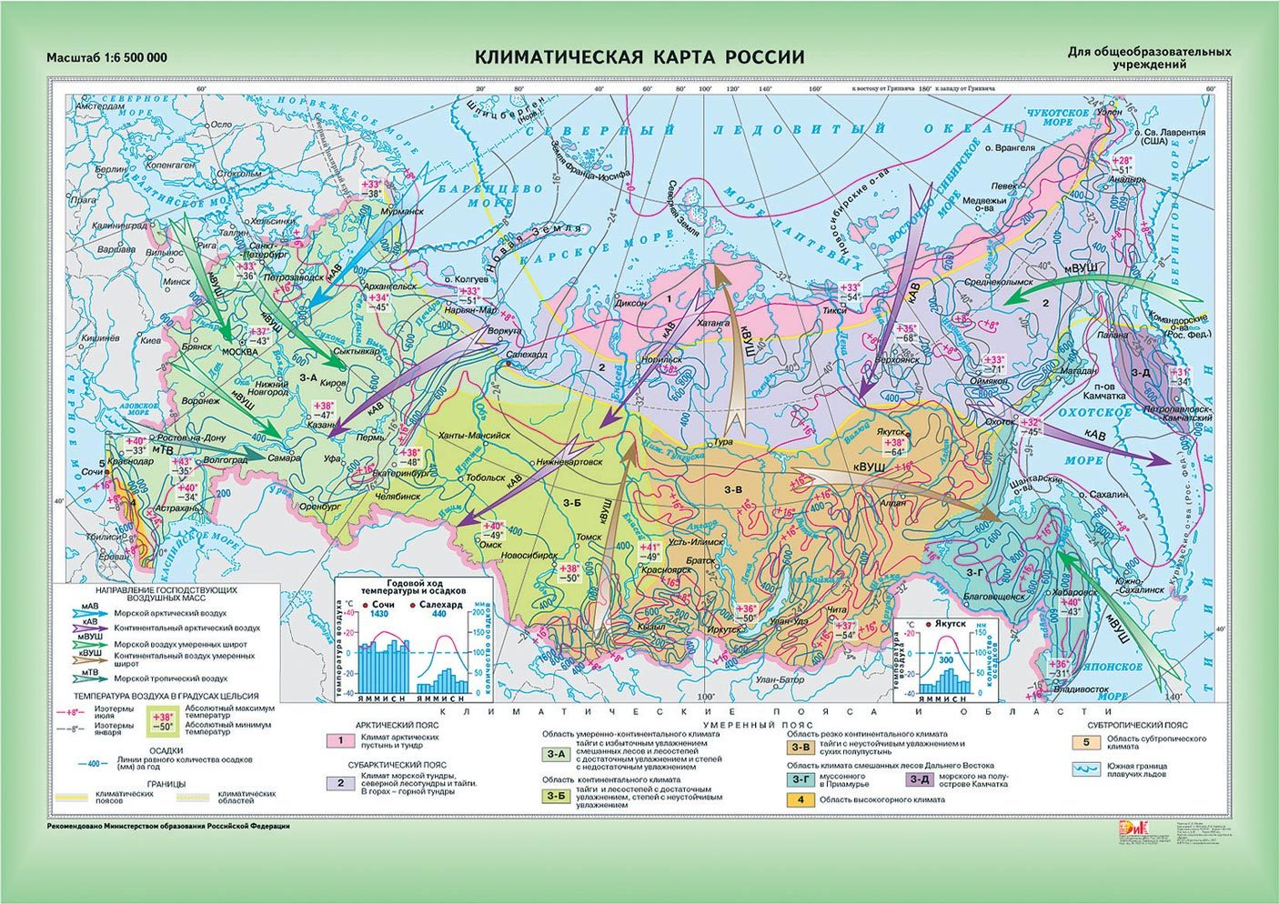
КЛИМАТ ВОСТОЧНОЙ СИБИРИ
Восточная Сибирь находится
в трех климатических поясах: арктическом, субарктическом и умеренном.
Климат резко-континентальный, здесь очень велики годовые перепады температур
- 20°..- 40°С
+16°..+ 18°
В Оймяконе зафиксирована рекордно низкая температура - 71°С при летнем максимуме +36°С

Slide 12
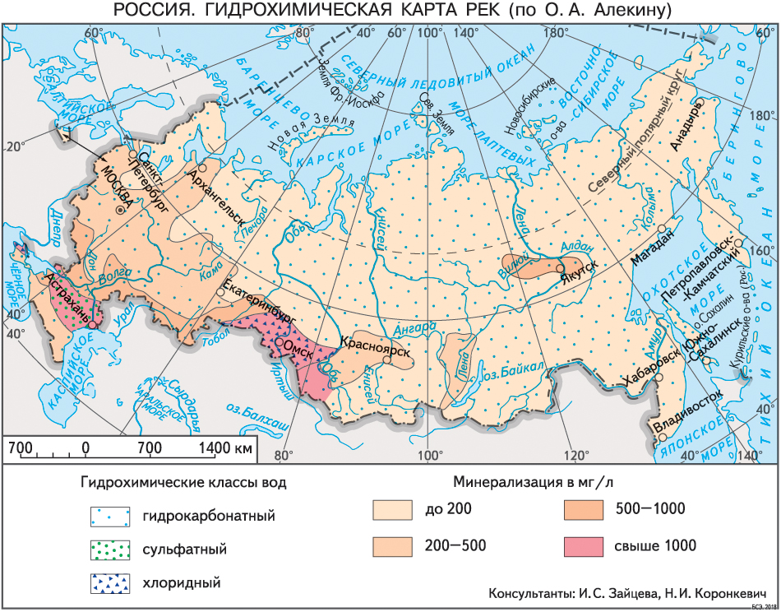
РЕКИ ВОСТОЧНОЙ СИБИРИ
Реки Енисей и Лена являются крупнейшими. Крупными реками являются также Алдан, Колыма, Таймыр, Хатанга, Вилюй, Анабар

Slide 13
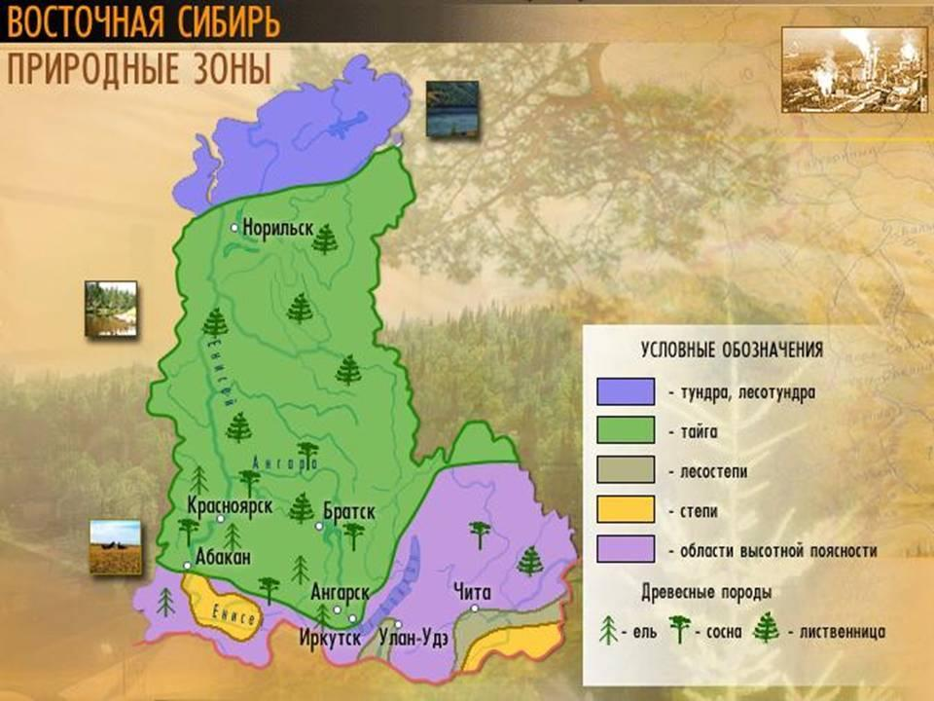
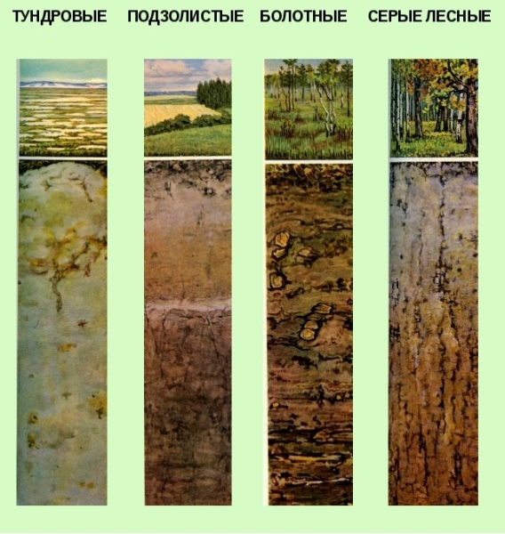
ПРИРОДНЫЕ ЗОНЫ И ПОЧВЫ ВОСТОЧНОЙ СИБИРИ

Slide 14
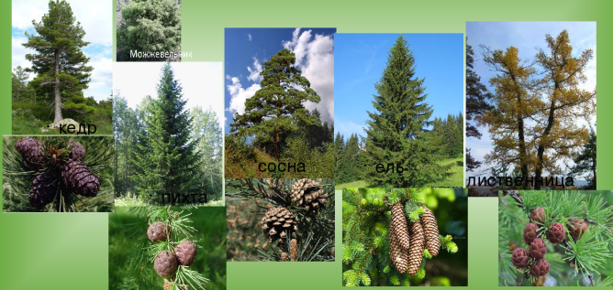
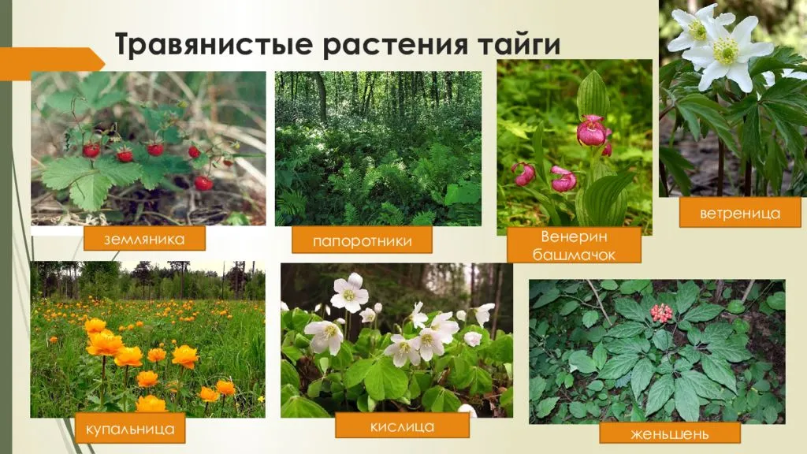
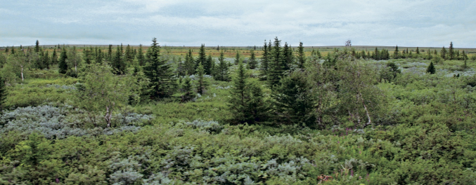
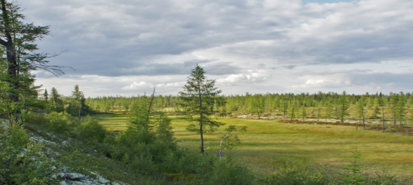
РАСТИТЕЛЬНОСТЬ ВОСТОЧНОЙ СИБИРЬ

Slide 15
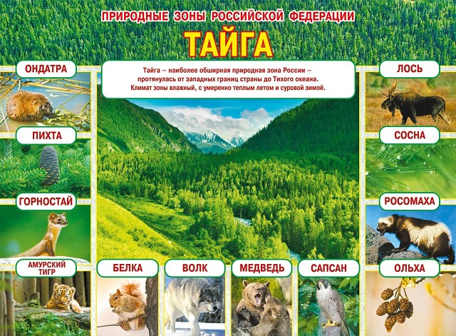
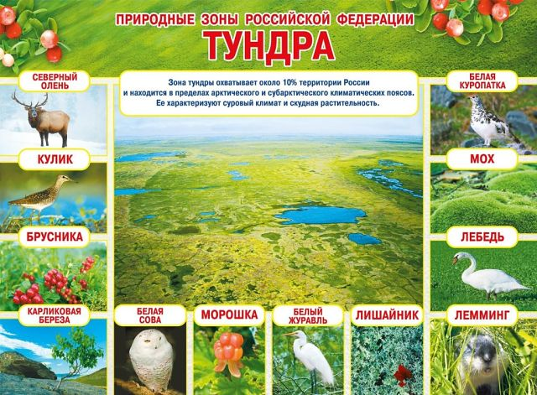
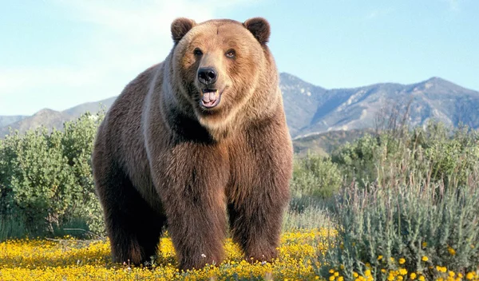
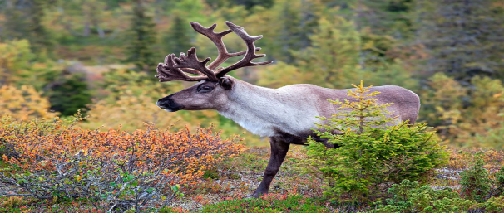
ЖИВОТНЫЙ МИР ВОСТОЧНОЙ СИБИРИ
Тайга
Тундра

Slide 16
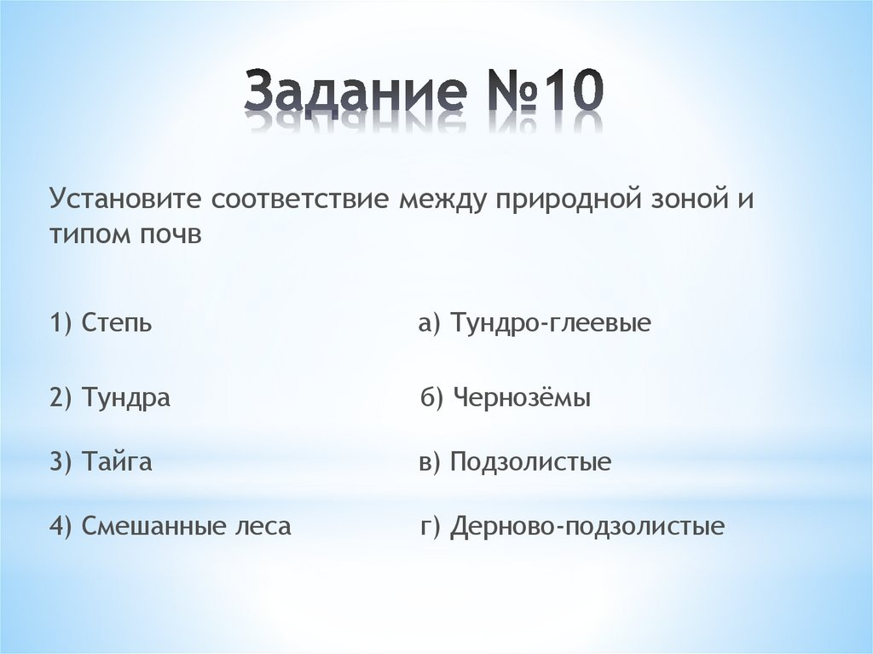

Slide 18
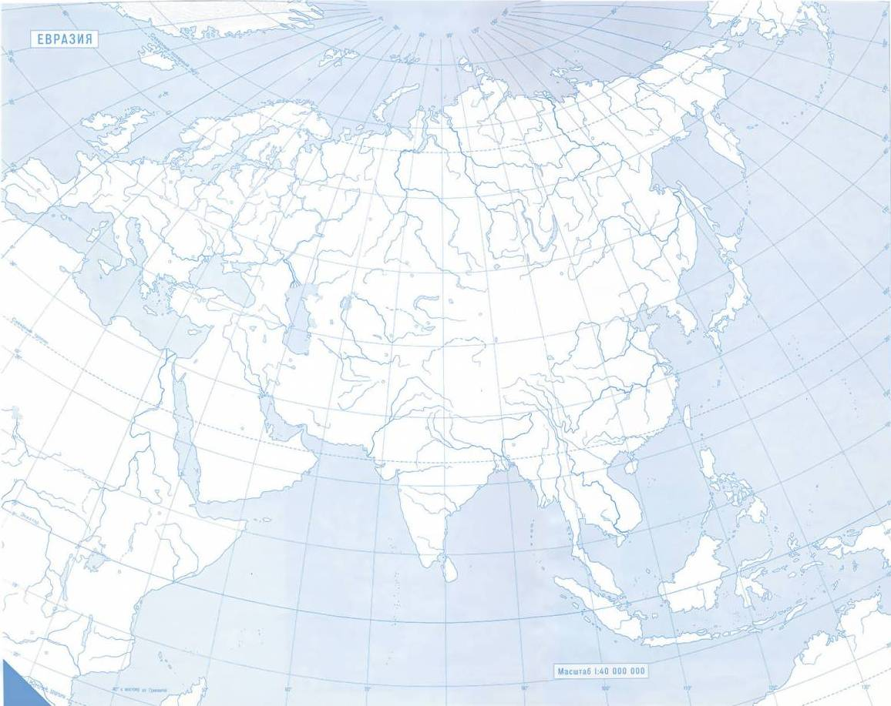


ОПРЕДЕЛИТЕ ФИЗИКО-ГЕОГРАФИЧЕСКИЕ СТРАНЫ ЕВРАЗИИ
Восточная Европа
Восточная Сибирь
Средняя Европа
Западная Сибирь

Slide 19
Задание:
1. Прочитать:
§ 63 Западная и Восточная Сибирь.
2. Выполнить практическое
задание стр. 143

Slide 20
«Гидросфера»
1.Непрерывное движение воды в природе.
2.Выход на поверхность подземных вод.
3.Часть океана, отличающаяся свойствами воды, течениями, организмами.
4.Падение реки с уступа.
5.Плавающая ледяная гора.
6.Скопление воды в природном углублении на суше.
7.Единица измерения солености.

Slide 21
«Гидросфера»
1. круговорот
2. родник
3. море
4. водопад
айсберг
озеро
промилле

